Slide 1
DIGITÁLIS JÓLÉT PROGRAM
VIA NATURA EGYESÜLET

Slide 2
DIGITALIZÁCIÓ
Meghatározza a mindennapjainkat és a világgazdaság teljesítményét is

Slide 3
SZÜKSÉG VAN A DIGITÁLIS ÁTALAKULÁSRA
CÉL: ESÉLYTEREMTÉS MINDENKI SZÁMÁRA, HOGY FELKÉSZÜLJÖN A DIGITÁLIS VILÁG ŐT ÉRINTŐ ELEMEINEK MEGISMERÉSÉRE

Slide 4
DJP: 2015 VÉGÉN INDULT
ELEMEI:
- DOS: Digitális Oktatási Stratégia
- DES: Magyarország Digitális Exportfejlesztési Stratégiája
- DSS: Magyarország Digitális Startup Stratégiája
- DGYS: Magyarország Digitális Gyermekvédelmi Stratégiája

Slide 5
DJP: több, mint 20 új fejlesztési program
- pl. : internet-hozzáférés növelése
- infrastruktúra fejlesztése
- teljes magyar oktatási rendszer digitális átalakítása
- egyéb megcélzott területek: sport, agrár, egészségipar-fejlesztés
- digitális Állam (teljes közigazgatás digitalizálása)

Slide 6
PROJEKT CÉLJA:
- ONLINE KORMÁNYZATI,
- KÖZIGAZGATÁSI,
- E-EGÉSZSÉGÜGYI SZOLGÁLTATÁSOK MEGISMERTETÉSE, TERJEDÉSÉNEK ELŐSEGÍTÉSE

Slide 7
SZERVEZET CÉLJA:
A) digitális kompetenciák fejlesztése
B) e-kormányzati portál, ügyfélkapu bemutatása
C) egyéb e-szolgáltatások megismertetése, terjedésének elősegítése

Slide 8
A) Digitális kompetenciák
- IKT eszközök magabiztos használata, kezelése
- Biztonságos internethasználat elemei
- foglalkoztathatóság növelése: meg kell tudni felelni a digitális kor elvárásainak (már minden területen jelen van!)
  - pl. álláskeresés
  - önéletrajz megírása
  - digitális szakmai ismeretek szükségességének bemutatása
  - e-learning, blended-learning

Slide 9
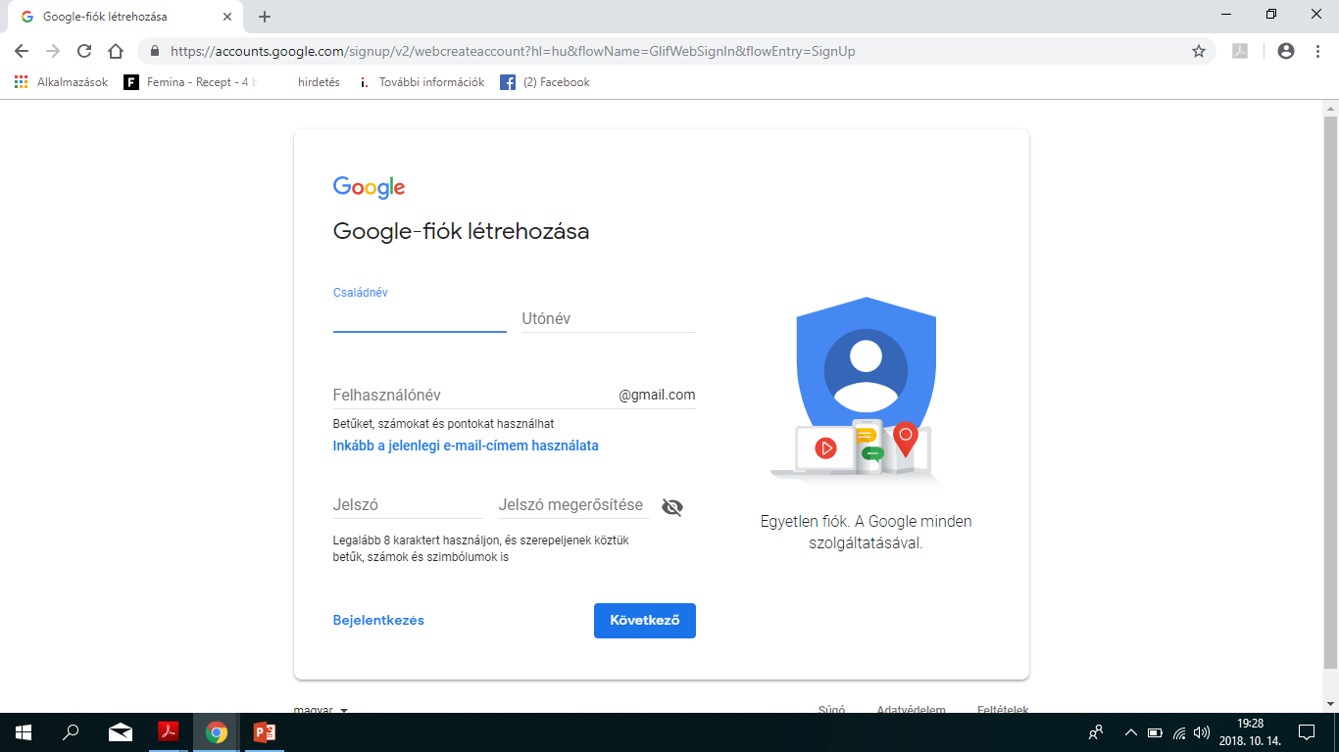
B) E-szolgáltatások terjedésének népszerűsítése
- e-mail használat

Slide 10
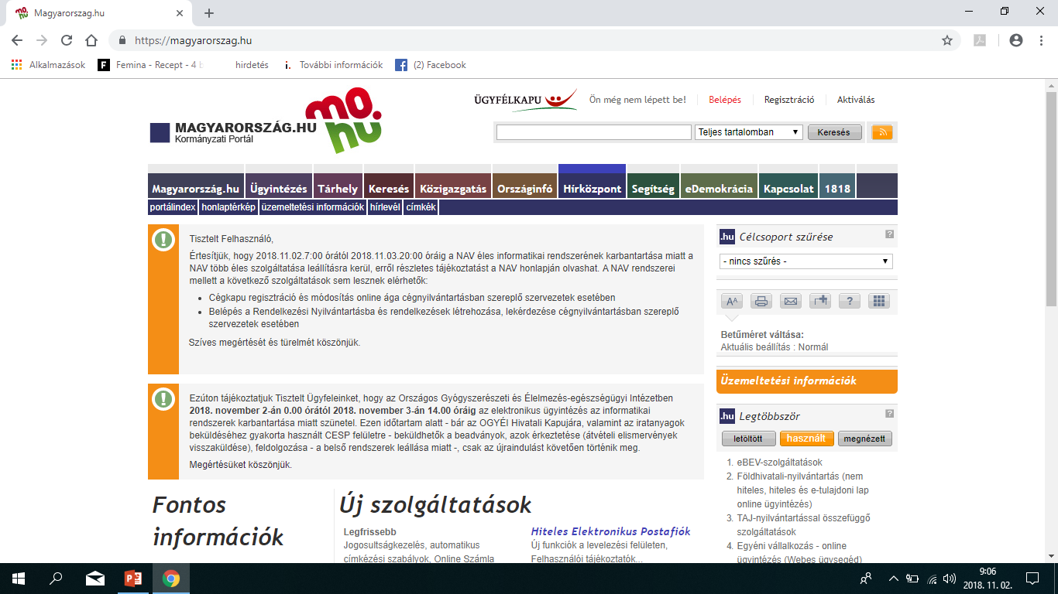
E-szolgáltatások népszerűsítése
- kormányzati portál lehetőségeinek, használatának megismerése
www.magyarorszag.hu )

Slide 11
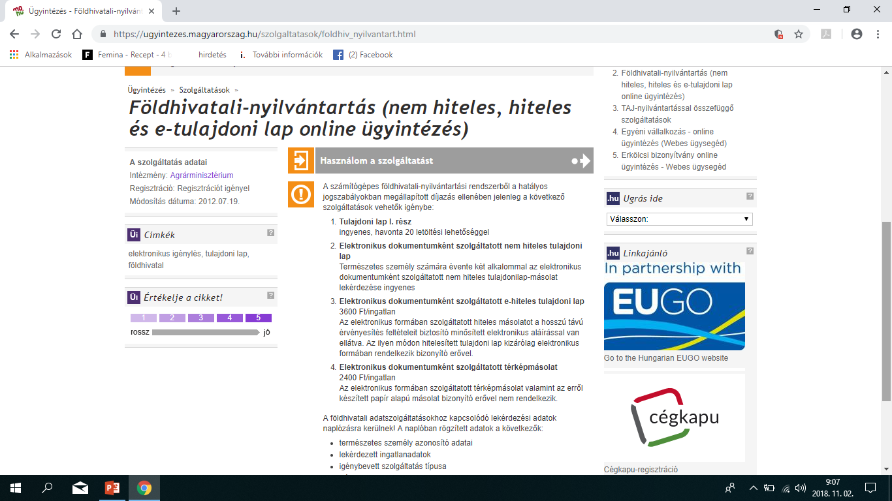
Milyen ügyeket intézhetek a www.magyarorszag.hu internetes portálon?
- Földhivatali- nyilvántartás

Slide 12
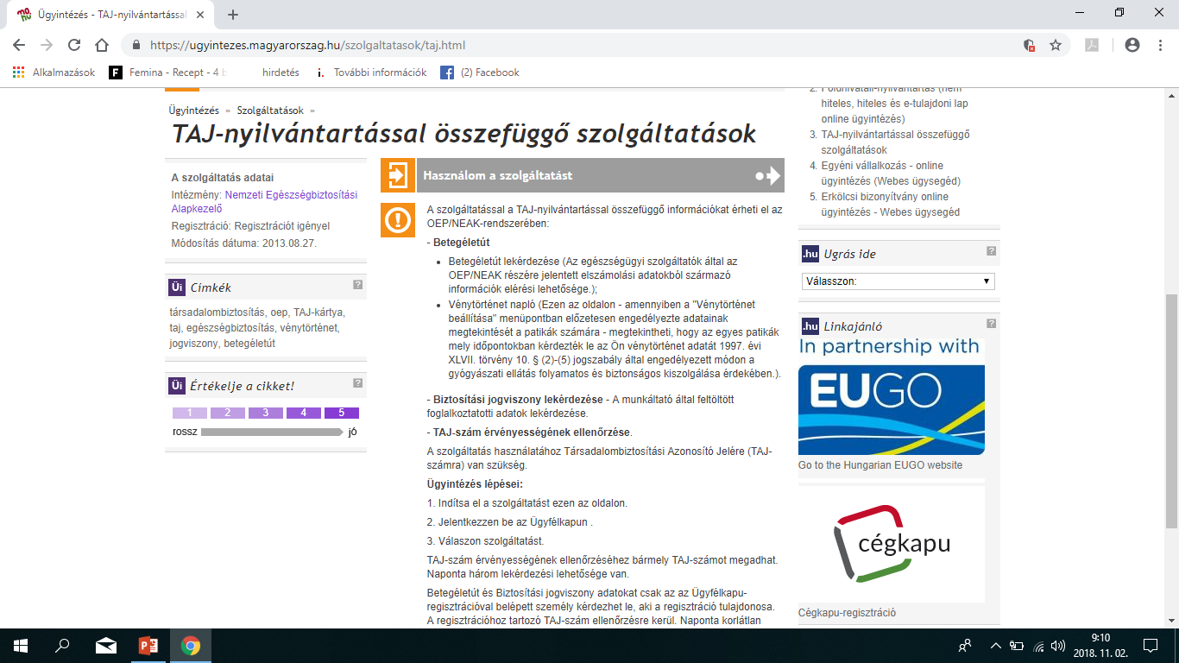
TAJ nyilvántartással összefüggő szolgáltatások

Slide 13
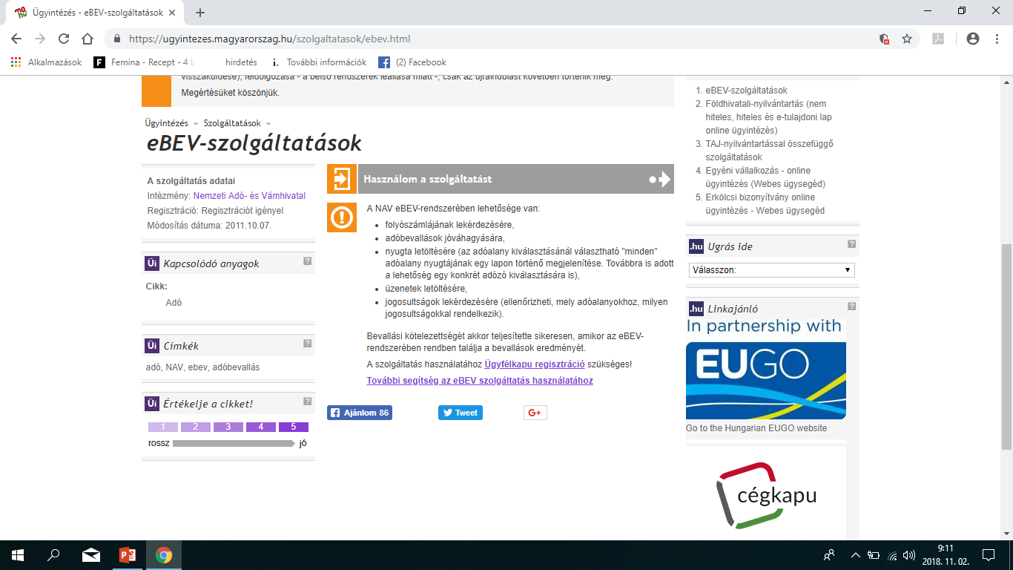
Elektronikus adóbevallások

Slide 14
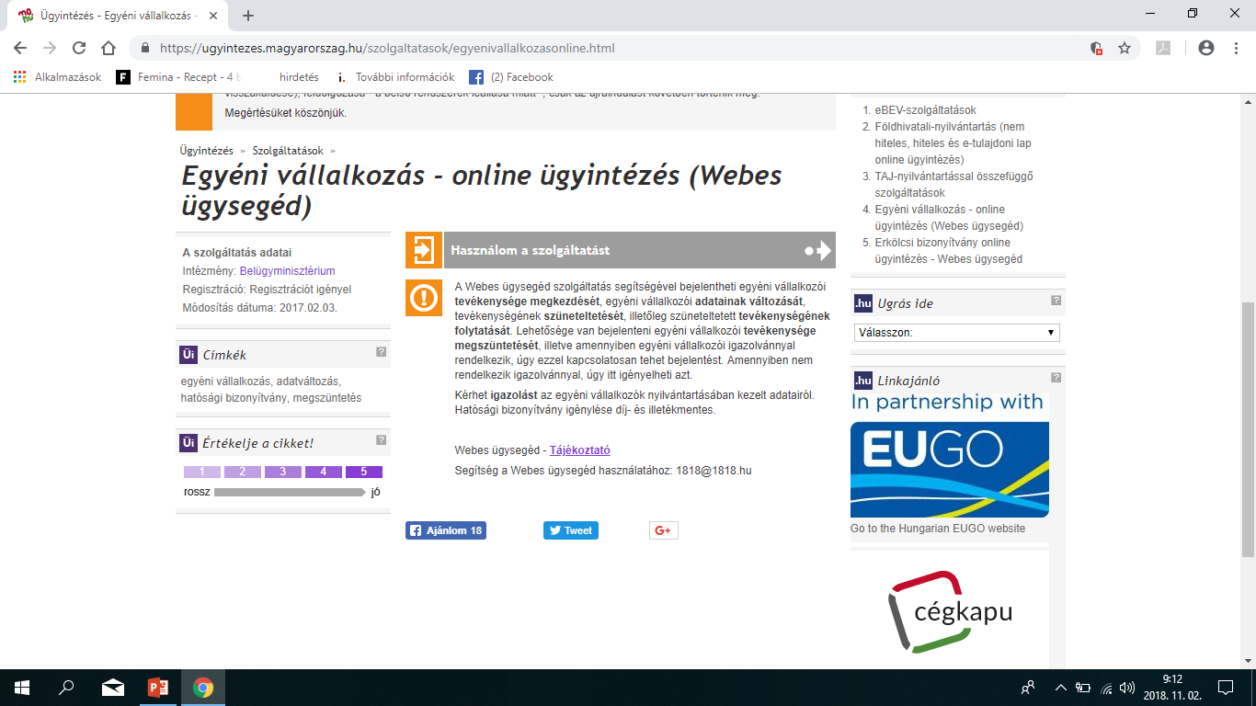
Egyéni vállalkozások online ügyintézése

Slide 15
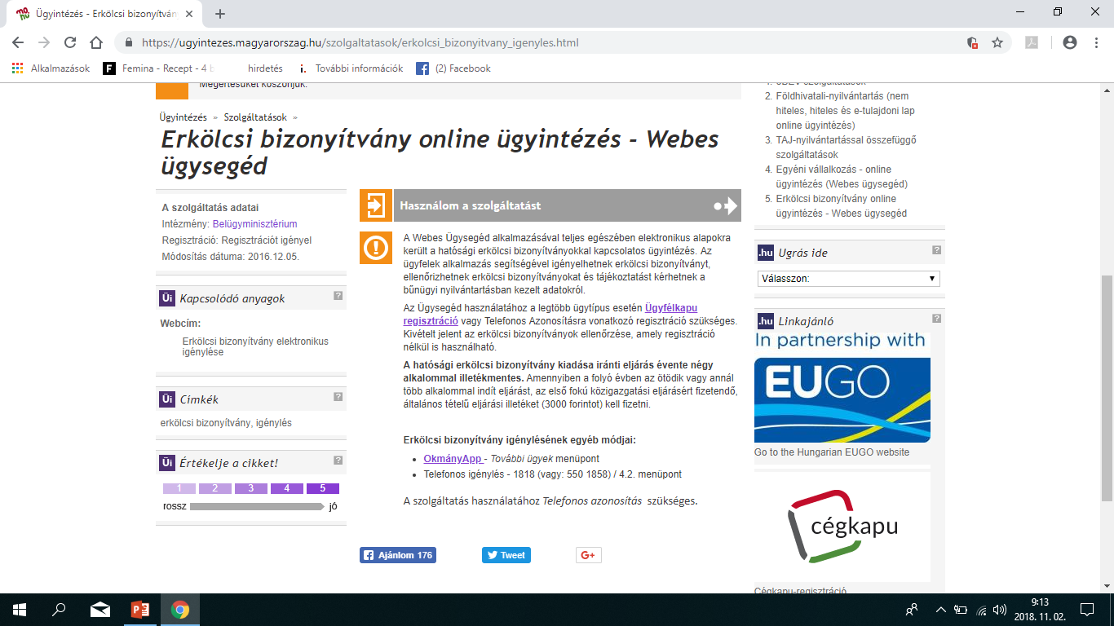
Erkölcsi bizonyítvány online ügyintézése

Slide 16
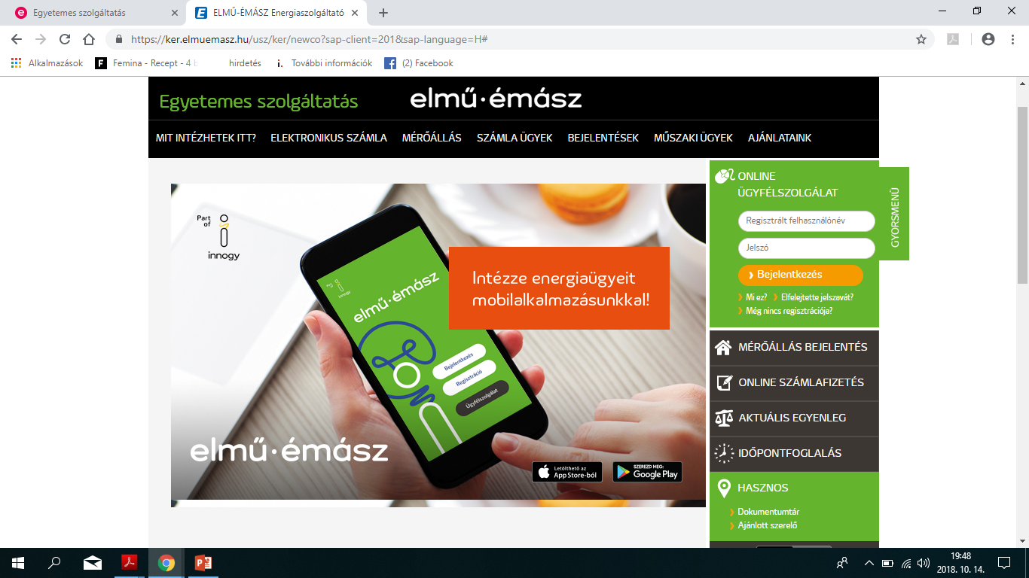
E-szolgáltatások népszerűsítése
- e-ügyintézés: különböző szolgáltatók weboldalainak megismerése
www.elmuemasz.hu

Slide 17
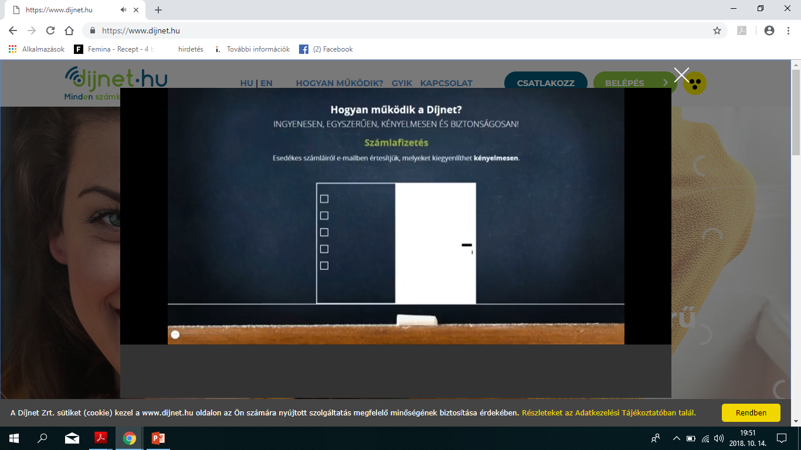
E-szolgáltatások népszerűsítése
www.dijnet.hu

Slide 18
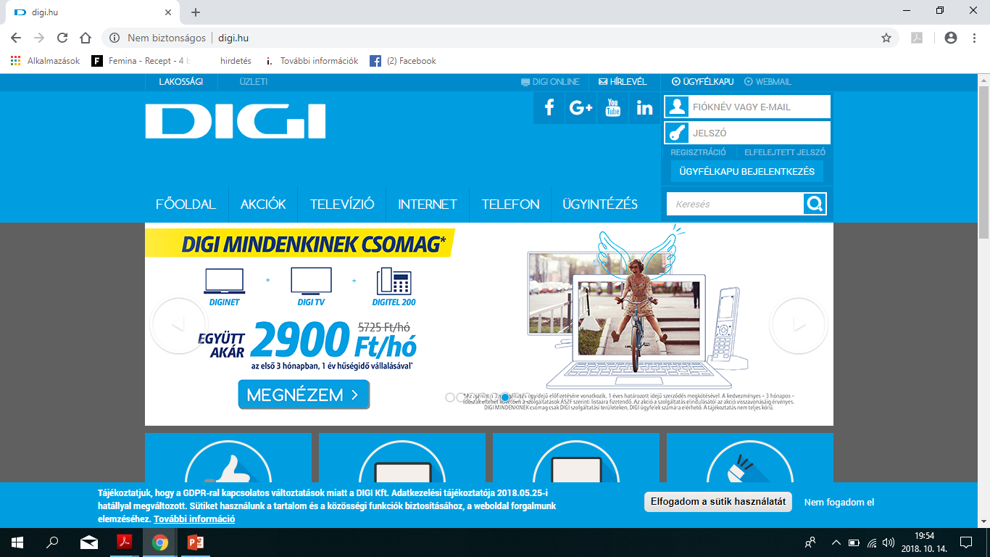
E-szolgáltatások népszerűsítése
www.digi.hu

Slide 19
E-szolgáltatások népszerűsítése
- elektronikus számlaigénylés környezettudatosság !
E-vásárlás előnyei, hátrányai, tapasztalatai
- internet otthoni használata, közösségi oldalak, fényképek kezelése

Slide 20
Miért van tehát a polgároknak szüksége arra, hogy lépést tartsanak a digitalizálódó világgal?
- e-mail rendszeres használata elengedhetetlen (regisztrációk, értesítések…)
- e-ügyintézés: kevesebb idő, költségkímélő, információkhoz való hozzájutás könnyebb, gyorsabb ( SZJA bevallás, betegéletút, számlatartozás…)

Slide 21
- álláskeresés interneten otthonról
- állásra jelentkezés interneten (e-mail, álláskereső portálok..)
- önéletrajz megírása

Slide 22
esetleges kapcsolattartás távol élő rokonokkal, ismerősökkel
- biztonságos használat és környezettudatosság

Slide 23
KÖSZÖNÖM A FIGYELMET!

